Slide 1
Приемы повышения трудовой мотивации
Презентация Навалихиной Ю.А.
2020

Slide 2
Определения мотивации
Мотивация труда - это стремление работника удовлетворить потребности (т.е. получить определенные блага) посредством трудовой деятельности.
Мотивация гражданских служащих - стимулирование гражданских служащих к эффективному, результативному и добросовестному исполнению ими своих должностных обязанностей (Методика нематериальной мотивации государственных гражданских служащих Российской Федерации, утвержденная Минтрудом России).

Slide 3
Какую «морковку» выбрать?

Slide 4
Виды мотивации
Внутренняя | Внешняя
Человек вдохновлён внутренними желаниями. | Нас побуждают к свершениям желания других людей или обстоятельства.
Самодисциплина, самоконтроль, укрепление силы воли | Насколько внешние стимулы важны.
Второстепенные виды мотивации: вознаграждение, страх, достижение, власть, принадлежность, компетентность, отношение (П. Прокофьев).

Slide 5
Самодисциплина – основа внутренней мотивации

Slide 6
Основные темы
Что такое сила воли и почему она важна
Какие физиологические факторы влияют на развитие силы воли
Почему некоторым людям проще себя контролировать, чем другим
Как не исчерпать силу воли на ненужные цели

Slide 7
Что такое сила воли и почему она важна
Воля (в психологии) — способность человека принимать решения на основе мыслительного процесса и направлять свои мысли и действия в соответствии с принятым решением.
Умение управлять вниманием и собственными желаниями, контроль за своей жизнью.
Нехватка силы воли как основная причина жизненных проблем.
Необходимость признать свои слабости.
Как мы теряем самоконтроль? По какой причине?
Переоценка способностей, невозможность предсказать, когда человек поддастся искушению. Понимать ситуации, когда сила воли «подводит». Борьба с искушениями – универсальными и уникальными.
Выбрать какой-либо пункт, которого всегда избегали (нехорошая привычка) или жизненную цель, которая поможет стать лучше.

Slide 8
Важные вопросы, которые нужно задать себе
Есть ли какие-либо вещи, которыми я хочу заниматься больше всего на свете, но в силу обстоятельств откладываю на потом?
Моя сама надоедливая привычка.
Что бы я хотел(а) делать реже, чем сейчас, потому что это мешает моему здоровью или достижению успеха?
Самая долгосрочная цель, к которой я стремлюсь всеми силами.
Вещи, способные меня отвлечь.

Slide 9
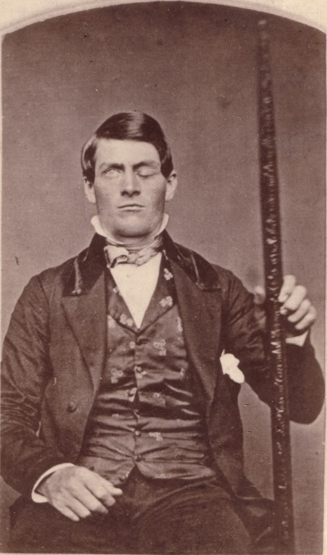
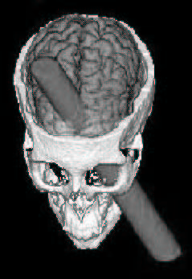
Нейробиологические аспекты самоконтроля
Самоконтроль = силы действия и противодействия + понимание главной цели, отделение её от сиюминутных и мнимых целей.
Порой важнее, чем интеллект, харизма, чуткость.
Возможность контролировать свои желания – префронтальная кора головного мозга: направление человека на достижение сложнейших целей.
Что самое сложное, когда требуется проявить силу воли?
Физическая потеря силы воли (травма: Финеас Гейдж, в 1948 году
утратил около 4% коры, а также почти 11% белого вещества мозга).
Похожие состояния: опьянение, недосып, рассеянность
(имитация повреждения префронтальной коры головного мозга).

Slide 10
Второе «я»
Противостояние животным инстинктами благодаря силе воли (жирная пища).
Мгновенное удовольствие от импульсивных действий – одновременное желание двух противоположных вещей, спор между двумя сторонами личности.
Имя для импульсивной стороны (не «плохое «я»), важность примитивных страхов и желаний.
Самосознание – то, что помогает отследить деятельность человека и понять, почему он ею занимается.
Тренировка мозга: обучение новой деятельности,
преодоление соблазнов, медитация.

Slide 11
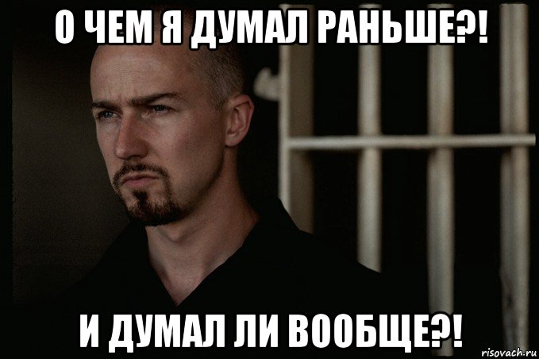
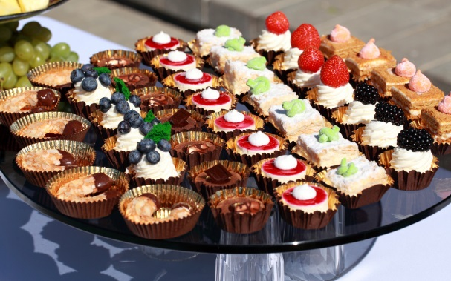
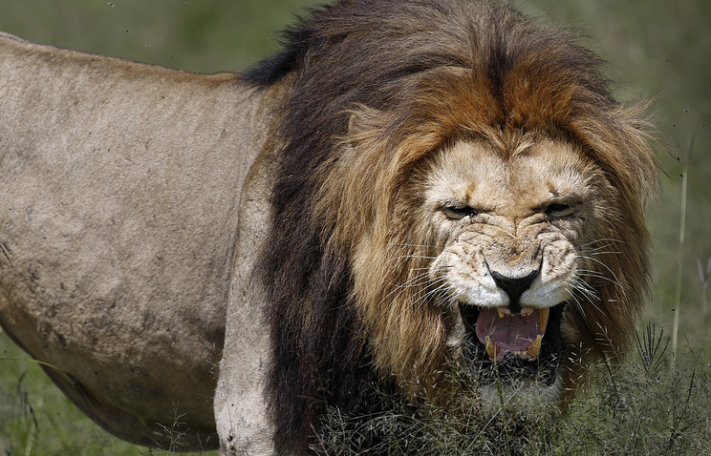
Как сопротивляться желаниям?
Отказать себе на пике противоборства между
намерением и соблазном. Как понять, что Вы
сопротивляетесь соблазну?
Физиологические реакции на
внешний стимул:

Slide 12
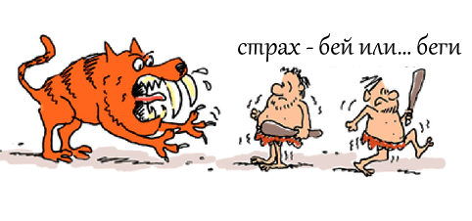
Реакция «бей или беги» -
состояние, при котором организм мобилизуется для устранения угрозы.
Признаки:
Ускоренное сердцебиение.
Стиснутые зубы.
Обострённая чувствительность.
Сопровождается блокировкой префронтальной коры головного мозга.

Slide 13
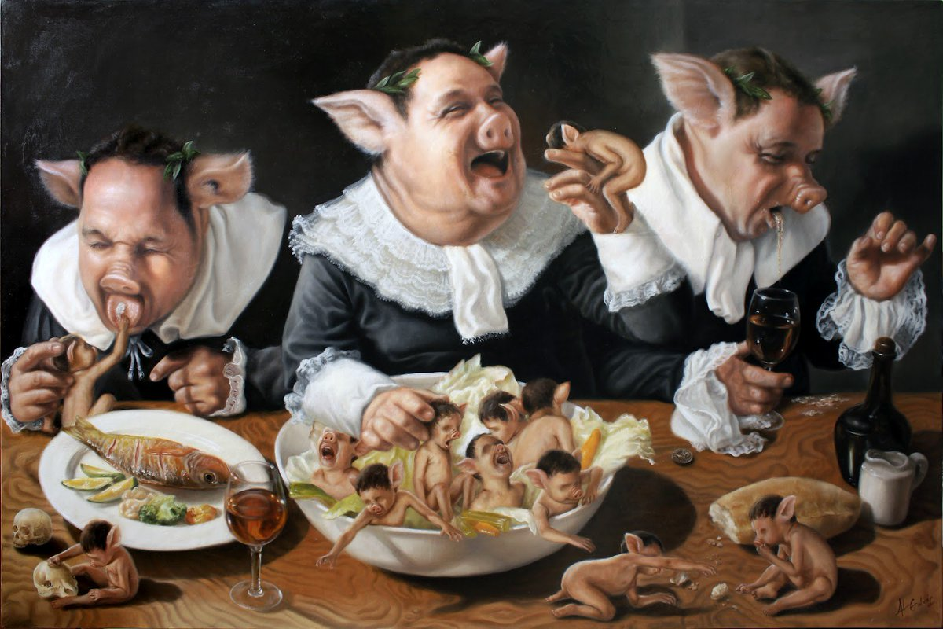
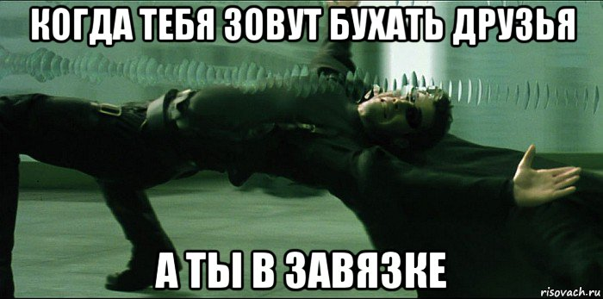
Искушение у кондитерской (бара)…
Чувство обещанной награды – дофамин (отвечает за внимание и целенаправлен-ные действия).
Задействование силы воли – серьезные цели.
Борьба не с реальным врагом, а со своим «внутренним монстром».

Slide 14
Противостояние соблазну
Борьба с внутренними побуждениями, самоконтроль требует иного пути, отличного от «бей или беги». Как избежать импульсивных реакций, не убив внутреннее желание и не убежав от него?
Инстинкт силы воли: биологический ответ – мозг «сосредотачивается», нужно тщательно всё взвесить, остановиться и подумать, составить определённый план действий.
Внутреннее противоречие (побуждение покурить, выпить, зайти в социальную сеть на работе) – аналогичная ситуация, когда Вам надо заставить себя совершить определённые дела (сделать отчёт, подготовить презентацию).
Самоконтроль позволяет замедлить реакции в случае, когда Вы хотите совершить неверные, импульсивные действия.

Slide 15
Нейробиологические реакции противостояния соблазну
Мозг вырабатывает две противоположные реакции, которые в той или иной ситуации помогают человеку справиться с опасностью. Система внутреннего слежения связывает префронтальную кору, отвечающую за силу воли, и области мозга, ориентированные на телесные ощущения, мысли и эмоции.
Сердцебиение замедляется, дыхание становится глубоким, тело расслабляется.
Помешав себе следовать сиюминутным порывам, Вы получаете время на обдумывание и теперь можете сделать сознательный выбор.

Slide 16
нервная система (функциональное деление)

Slide 17
Симпатическая и парасимпатическая системы

Slide 18
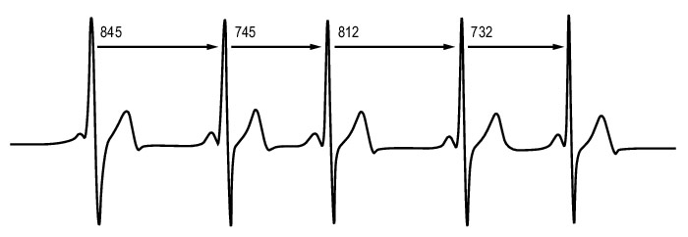
Вариабельность сердечного ритма
— физиологическое явление, проявляющееся в изменении интервала между началами двух соседних сердечных циклов. Оценивается по изменениям интервала времени между соседними сердечными сокращениями (сердцебиениями).
Показывает, находится ли человек в стрессовой позиции или в состоянии покоя.
Сердечная мышца получает сигналы симпатического и парасимпатического отделов нервной системы, отвечающих за активность и успокоение соответственно.
Симпатическая система – стрессовая ситуация опасности, реакция «бей или беги». Сердечный ритм усиливается, его вариабельность снижается. На высокой частоте сердце немного останавливается, этому сопутствует чувство тревоги или гнева.
Когда человек проявляет силу воли, в действие приходит парасимпатическая нервная система. Она помогает успокоиться и снижает вероятность импульсивных поступков. Сердечный цикл замедляется, но вариабельность его увеличивается, делая человека более расчетливым и собранным.

Slide 19
Вариабельность сердечного ритма и сила воли
Исследования показали, что максимально эффективная реакция «остановись и подумай» наблюдается у людей с высокой вариабельностью сердечного ритма.
Оказывается, что это ещё и прекрасный показатель силы воли, настолько, что по нему можно предсказать, кто справится с искушением, а кто это испытание провалит.
Интересно, что те выздоравливающие алкоголики, которые демонстрируют изменения сердечного ритма, когда видят выпивку, скорее всего, останутся трезвыми. А у тех, чей организм не реагирует подобным образом, можно ожидать рецидивов.
Психологи назвали вариабельность сердечного ритма телесным резервом силы воли — физиологическим показателем способности к самоконтролю.

Slide 20
Упражнения на увеличение вариабельности сердечного ритма
Замедлите дыхание до 4–6 вдохов в минуту.
На каждый вдох отведите от 10 до 15 секунд.
Тем самым вы активируете префронтальную кору и увеличите вариабельность сердечного ритма.
Медитация, физические упражнения, здоровое питание, отдых в кругу семьи и близких людей и др.
Не ставить завышенные цели, достаточно 30-минутные упражнения, небольшие прогулки, упражнения на свой вкус и по своим возможностям.
Важно высыпаться, устранив ненужные дела перед сном.

Slide 21
Издержки чрезмерного самоконтроля
Каждая умственная задача требует определенных затрат энергии.
Стресс – поглотитель внутренней энергии.
Повседневные стрессы невозможно решить методом «бей или беги».
С внутренними конфликтами (долги, семейные или бытовые проблемы) нельзя справиться импульсивными способами, но пока мозг видит в них внешнюю угрозу, ваше тело реагирует на них неправильно.
Чрезмерный самоконтроль забирает ресурсы иммунной системы.
Но как сила воли, так и стресс необходимы человеку для нормальной жизнедеятельности.
Постоянный самоконтроль травмирует организм, поэтому важно периодически отдыхать от него.

Slide 22
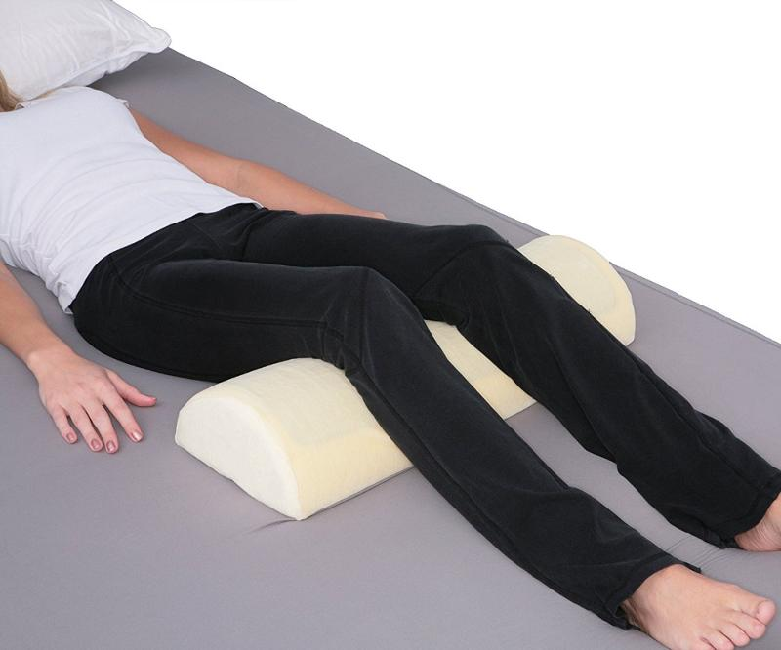
Какой отдых нужен для увеличения силы воли?
Лягте на спину и немного приподнимите ноги, положив подушку под колени.
Закройте глаза, наслаждайтесь тишиной.
Сделайте несколько глубоких вдохов.
Если возникает напряжение в мышцах, усильте это чувство, а затем полностью расслабьтесь.
5-10 минут такой релаксации позволят вам полностью отдохнуть.
Проверьте, как влияет психологический и физический стресс на ваш самоконтроль (голод, переутомление, болезнь, отрицательные эмоции). Записи.
Очень часто тело и мозг пребывают в неподходящем для самоконтроля состоянии.
Поэтому после стресса крайне необходимо беречь силы и восстанавливаться.

Slide 23
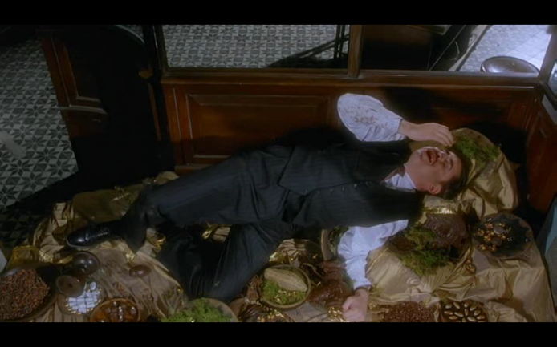
Мышечная модель самоконтроля
Рой Баумайстер, психолог из Государственного университета Флориды.
В течение 15 лет учёный просил людей проявлять в лаборатории силу воли: отказываться от печенья, не отвлекаться, сдерживать гнев или держать руки в ледяной воде. Во всех экспериментах, вне зависимости от заданий, со временем самоконтроль у людей снижался. Задания на собранность не только ухудшали внимание, но и истощали физически.
Гипотеза: самоконтроль похож на мышцу. После упражнений он устает. Если вы не даете отдыха мышце, вы можете совершенно лишиться сил, как спортсмен, который доводит себя до изнеможения.
Мышечная модель не только помогает нам понять, почему мы терпим неудачу, когда устаем, но и показывает, как натренировать самоконтроль.

Slide 24
Мышечная модель самоконтроля в действии
Если у вас никогда нет времени и сил для вашего испытания «Я буду», запланируйте его на ту часть дня, когда сил у вас больше всего.
Сила воли имеет самый высокий показатель в первой половине дня, а к ночи постепенно понижается. Не стоит пытаться прыгнуть выше головы и изменить слишком многое в своей жизни, в противном случае вы можете привести себя в такое состояние, когда медитация и релаксация не помогут вернуть силы в короткие сроки.
Сила воли – ресурс ограниченный, поэтому его нужно расходовать с умом. Если вы чувствуете, что вас на всё не хватает, старайтесь не подвергать себя нескольким испытаниям одновременно.

Slide 25
Тренировка силы воли
Постепенное наращивание способности сопротивляться желаниям.
В течение недели отмечайте моменты, когда ваша сила воли наиболее крепка и, наоборот, моменты вашей слабости. Используйте эти знания для дальнейшего планирования наиболее важных дел, ограничивая возможные потери самоконтроля.
Начинайте с малого и вы увидите, какой длинный путь можно пройти, начав с одного маленького шага.

Slide 26
Спасибо за внимание!
желаю успехов в трудовом самоконтроле!!!
Электронная версия презентации опубликована по адресу: https://navalihinau.ru/stati-i-prezentacii

